Slide 1
DIOS DE JUSTICIA Y MISERICORDIA
ESCUELA SABÁTICA
IGLESIA ADVENTISTA DEL 7° DÍA

Slide 2
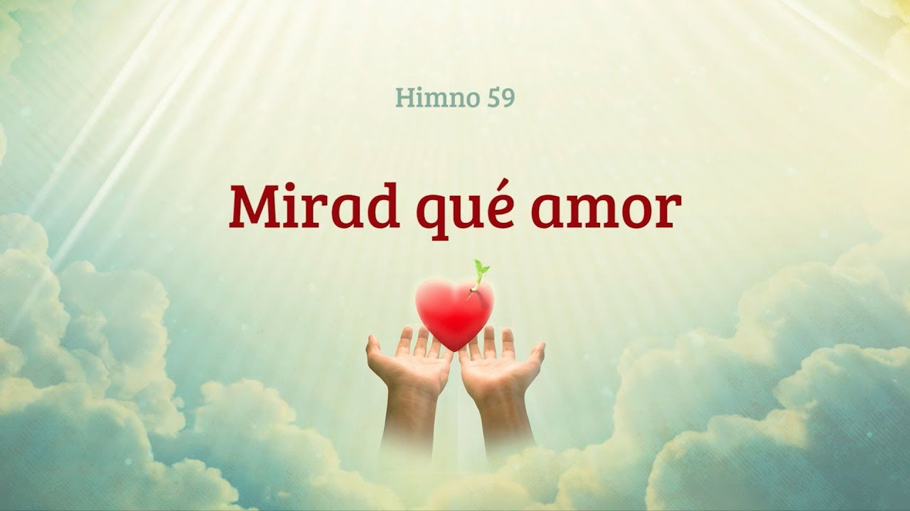
SERVICIO DE CANTO
#53 “Oh amor de Dios,
#55 “Grande, es Señor, tu misericordia”,
HIMNO # 59

Slide 3
BIENVENIDOS
Hoy te invito a abrir tu mente y corazón a la Palabra de Dios. A la luz de lo que narran las Escrituras en el libro de Jonás, veremos 3 cosas que hizo Dios con Nínive para salvarla,
lo mismo quiere hacer contigo hoy.

Slide 4
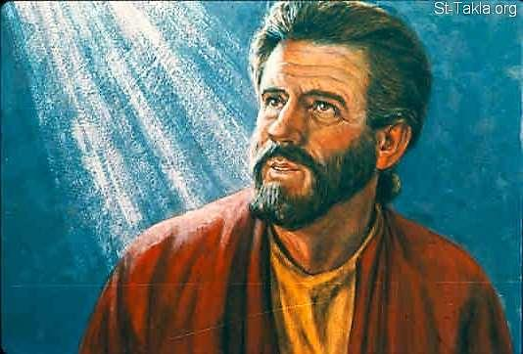
LECTURA BÍBLICA
Jonás 1:1-2. “Vino palabra de Jehová a Jonás hijo de Amitai, diciendo: Levántate y ve a Nínive, aquella gran
ciudad, y pregona contra ella; porque ha subido su maldad delante de mí”

Slide 5
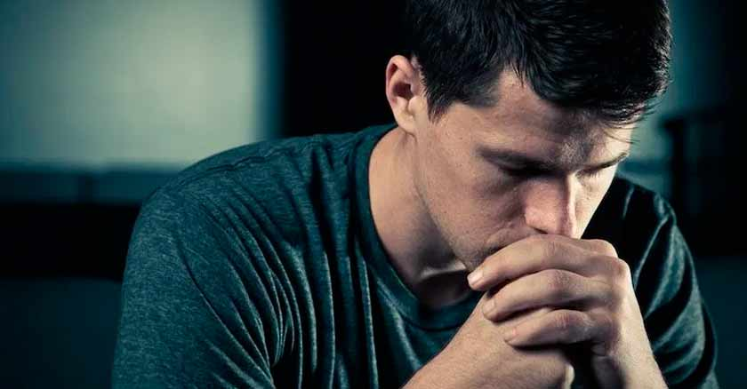
ORACIÓN DE RODILLAS

Slide 6
PROPÓSITO
Concientizar a la hermandad y a las visitas que este mundo muy pronto llegará a su fin, pero antes de que
eso suceda, Dios envía mensajes de advertencia y misericordia para que nos arrepintamos y seamos salvos.

Slide 7
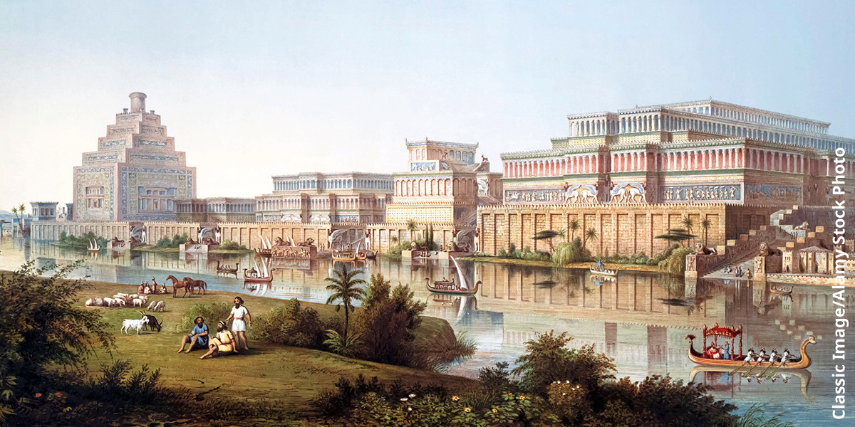
Entre las ciudades del mundo antiguo, una de las más grandes era Nínive, capital de la entonces potencia
Asiria. Fue fundada en la orilla fértil del río Tigris, había florecido a través de los siglos, hasta llegar a ser “ciudad grande en extremo, de tres días de camino.”

Slide 8
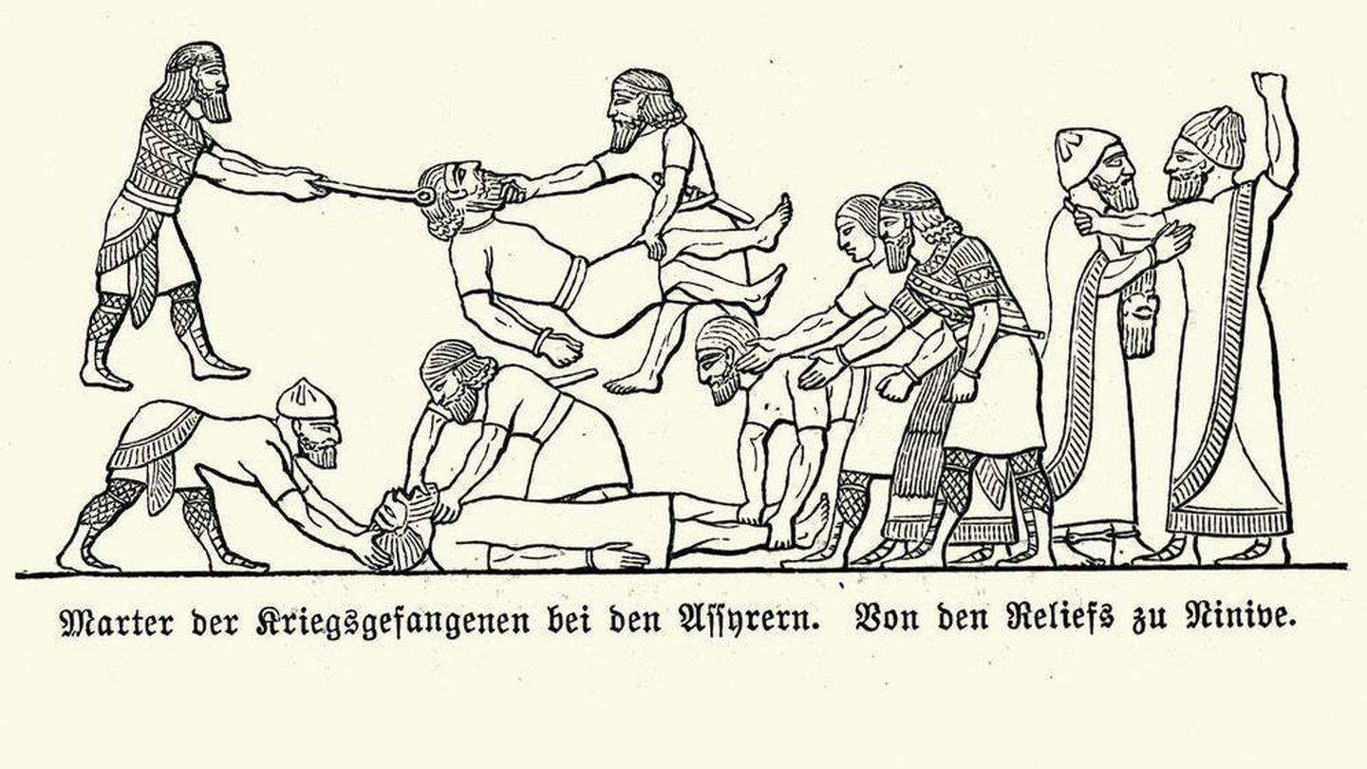
En el tiempo de su prosperidad Nínive era un centro de crímenes e impiedad. El profeta Nahúm la llamó “ciudad sanguinaria, llena de mentira y de rapiña” (Nahúm 3:1).

Slide 9
El mundo de hoy no es mejor que la antigua Nínive, los hombres se jactan de su maravilloso progreso y de la iluminación que reina en nuestra época; pero Dios ve la tierra llena de iniquidad y violencia.

Slide 10
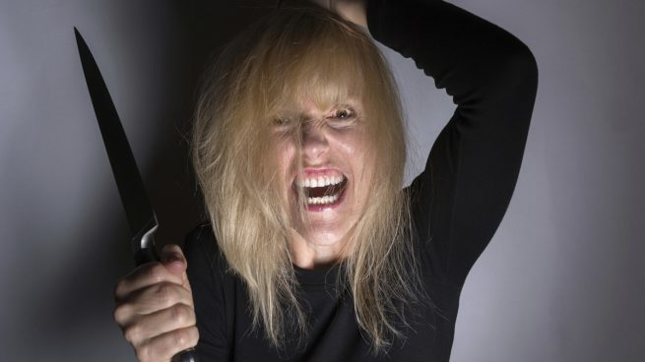
Los hombres
declaran que la ley de Dios ha sido abrogada, que la Biblia no es auténtica; y como resultado arrasa al mundo una marea de maldad como nunca ha habido.

Slide 11
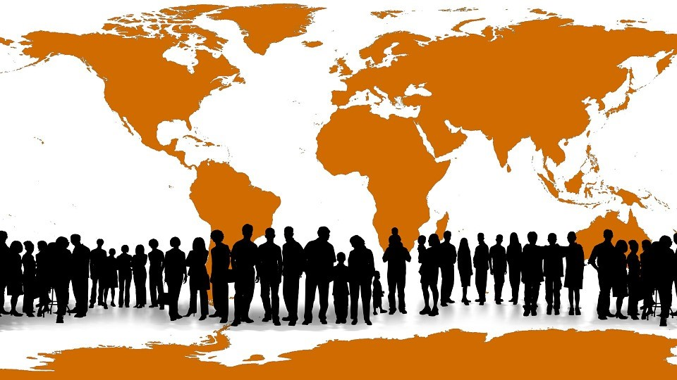
HIMNO DE ALABANZA
#311 “Cuando junte Jesús las naciones”

Slide 12
1. Antes de enviar sus juicios sobre la tierra, Dios envía mensajes de advertencia para que nos arrepintamos.

Slide 13
NUEVO HORIZONTE
DISCIPULADO
La revolución del discipulado

Slide 14
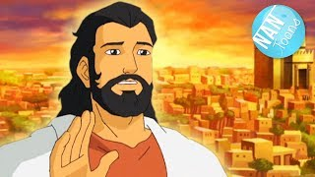
“Proclama en ella el mensaje que yo te diré”
(Jonás 3:2). No son las palabras del mensajero, no es lo que la gente quiere escuchar, es lo que dice la Palabra de Dios.

Slide 15
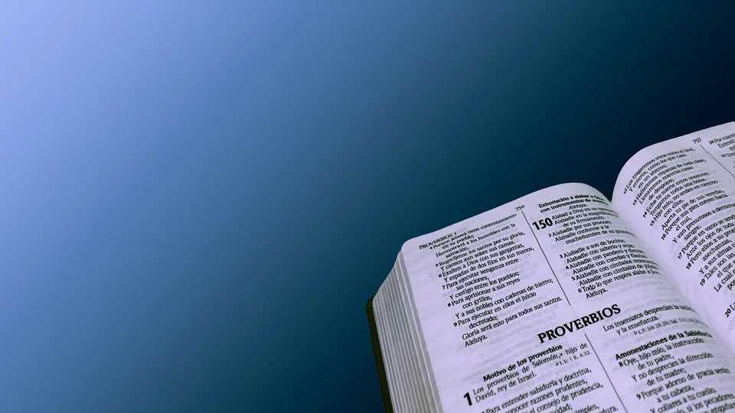
¡Cuánto bien haríamos si, cada vez que abrimos las
Escrituras para estudiarla, hiciéramos a un lado nuestros prejuicios y dejáramos que sea Dios quien hable a nuestros corazones!

Slide 16
HIMNO ESPECIAL
#312 “Día grande viene”.

Slide 17
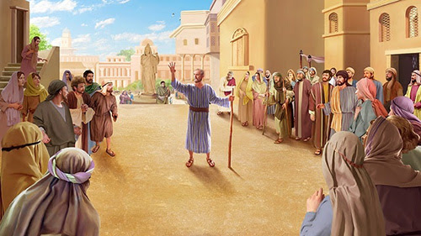
La misión de Jonás era anunciar el juicio inminente, y a Nínive solo le quedaban cuarenta días de gracia.
El mensaje era corto, aparentemente sin esperanza, categóricamente decía “de aquí a cuarenta días Nínive será
destruida” (Jonás 3:4).

Slide 18
MISIONERO MUNDIAL

Slide 19
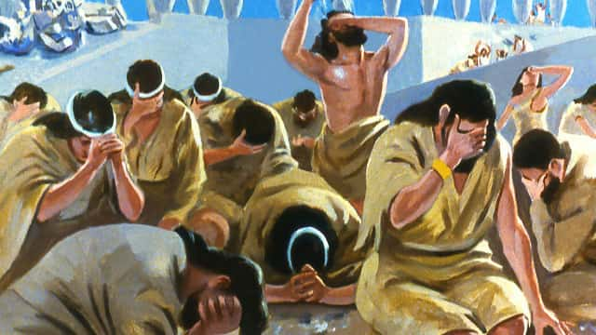
2. Dios conduce al arrepentimiento
Los hombres de Nínive creyeron a Dios. Cabe resaltar que la Escritura no dice y creyeron a Jonás, más bien
dice “creyeron a Dios”, ahí está la clave del inicio en la restauración y el perdón divino.

Slide 20
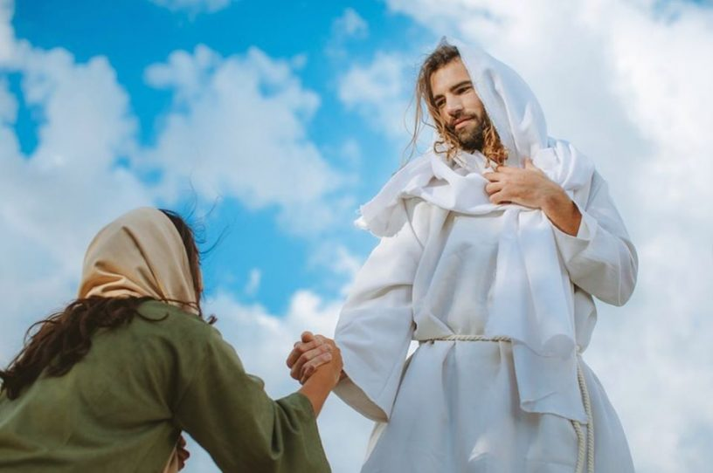
No se trata de creer
lo que cree la mayoría, no es lo que mis padres me enseñaron, no es lo que los líderes de mi iglesia enseñan,
no es lo que el pastor dice, es lo que dice la Palabra de Dios lo que lleva a un genuino arrepentimiento.

Slide 21
INFORME SECRETARIAL

Slide 22
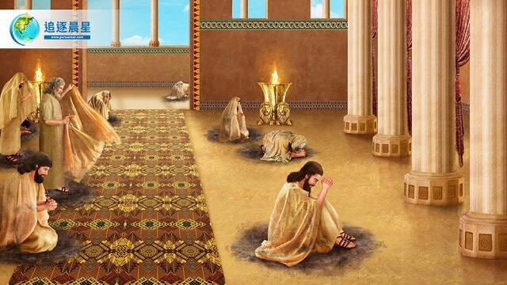
La Biblia continúa diciendo que la noticia llegó hasta el rey de Nínive. Al oír el mensaje, “se levantó de su silla,
se despojó de su vestido, y se cubrió de cilicio y se sentó sobre ceniza, e hizo proclamar ayuno a hombres y
animales” (Jonás 3:6-8).

Slide 23
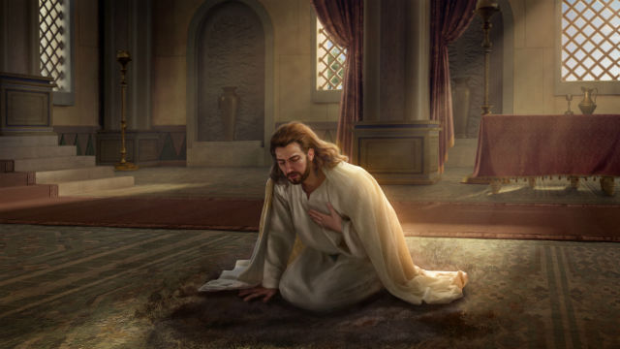
Pero además de ayunar también les instó “clamen a Dios fuertemente”.

Slide 24
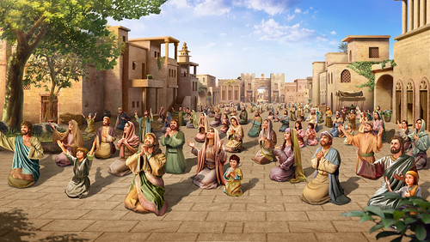
Clamar y fuertemente hacen un énfasis especial en que no debían elevar oraciones vanas ni palabrerías, más bien una oración que naciera del fondo de sus corazones, reconociendo que habían quebrantado los mandatos divinos, orar con fe esperando y creyendo en lo que Dios puede hacer por la humanidad, aunque esta no la merezca.

Slide 25
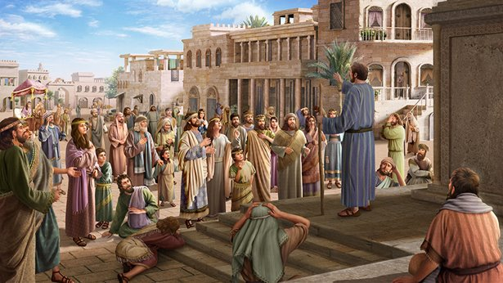
3. Dios nos muestra su misericordia para que seamos salvos.
La Biblia dice que “Dios vio lo que hicieron, que se convirtieron de su mal camino”
(Jonás 3:10)

Slide 26
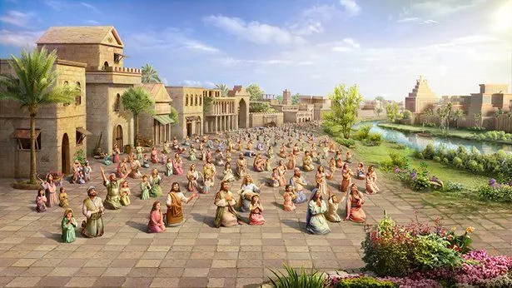
Ahí está el secreto, los ninivitas fueron más allá de los actos externos de arrepentimiento, cambiaron internamente, se
alejaron de sus malos caminos.

Slide 27
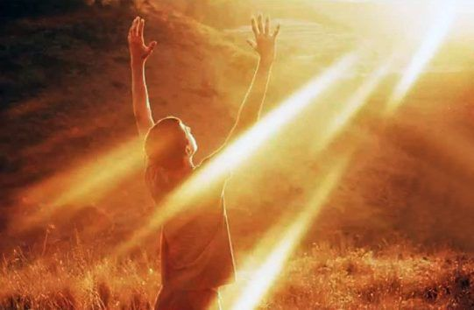
Como Nínive se arrepintió de su pecado,
Dios se arrepintió de su juicio. Por el
cambio de corazón de ellos, Dios expresa una vez más su misericordia y detiene su sentencia.

Slide 28
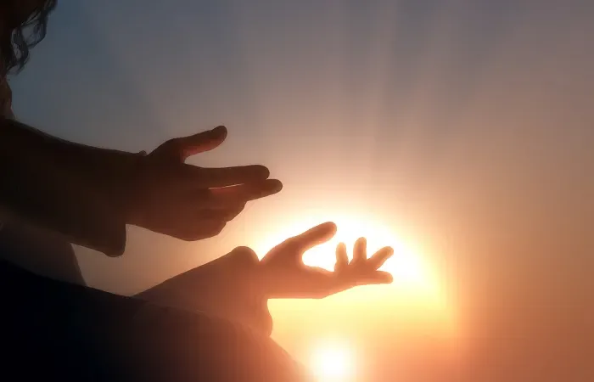
“¿Y no tendré yo piedad de Nínive…?” Son las palabras con las que termina el libro de Jonás, una vez más vemos la grandeza del amor de Dios.

Slide 29
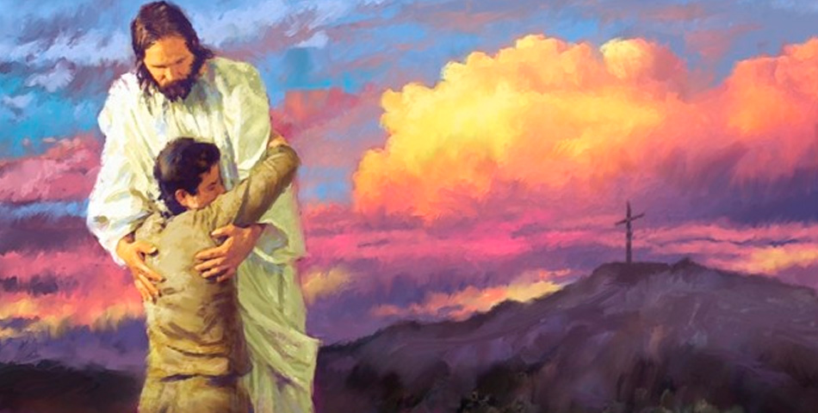
¡Qué Dios tan maravilloso! No hay palabra humana que pueda describir
en su plenitud tanta grandeza, tanta gracia inmerecida, tanto amor.

Slide 30
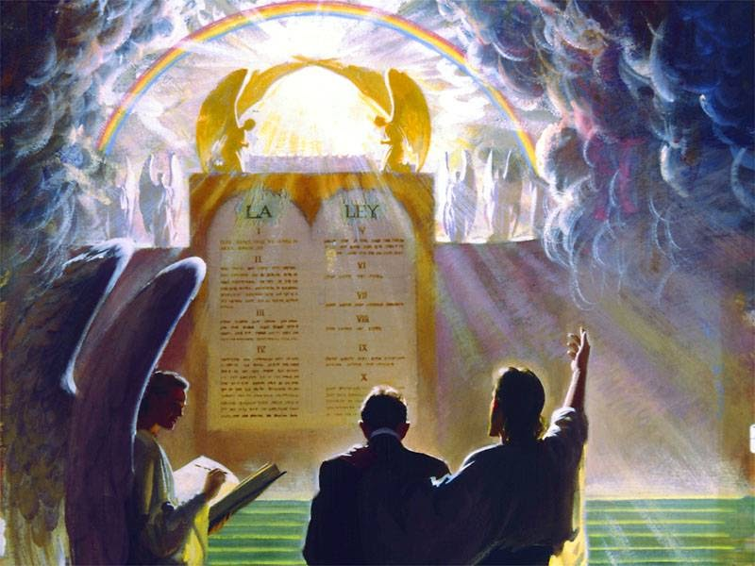
CONCLUSIÓN
Así como el mensaje de Jonás, resuenan en nuestro tiempo las palabras del apóstol Pablo “por cuanto ha
establecido un día en el cual juzgará al mundo con justicia” (Hechos 17:31).

Slide 31
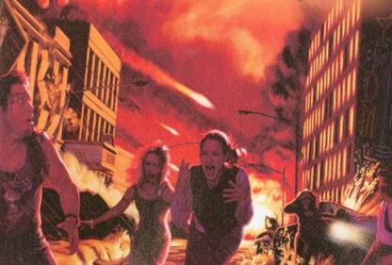
Dios concede a los hombres un
tiempo de gracia; pero existe un punto más allá del cual se agota la paciencia divina y se han de manifestar con seguridad los juicios de Dios.

Slide 32
Con amor sigue enviando misericordiosamente amonestaciones para
salvarnos; pero llegará el momento en que ya no se oirán las súplicas de misericordia, el Espíritu de Dios se
está retirando de la tierra.

Slide 33
Y sólo subsistirán los que respondan a las invitaciones de la misericordia, como lo
hicieron los habitantes de Nínive bajo la predicación de Jonás, y sean santificados por la obediencia a la ley
de Dios

Slide 34
¡De aquí a poco tiempo tu vida llegará a su fin! Es más, quién nos garantiza siquiera que vamos a vivir
el día de mañana. ¿Quieres aceptar hoy la salvación que Dios te ofrece?

Slide 35
VERSÍCULO PARA MEMORIZAR

Slide 36
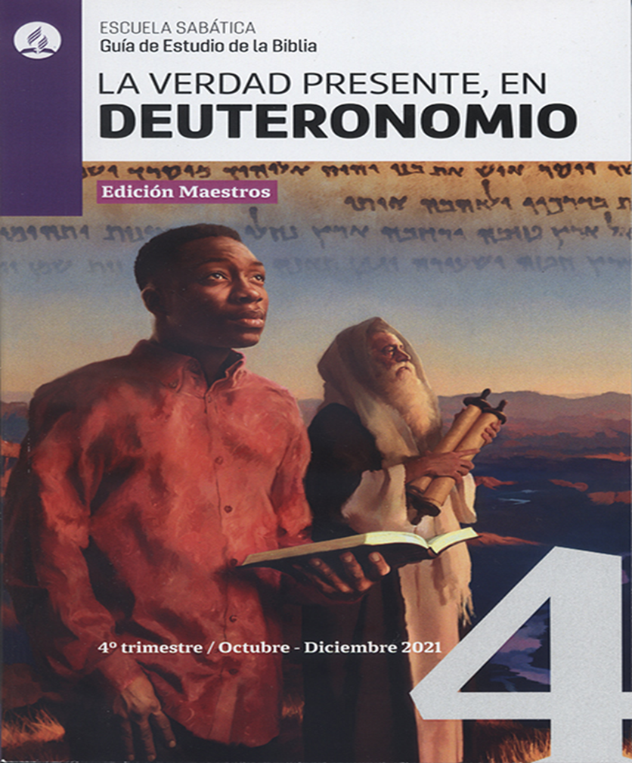
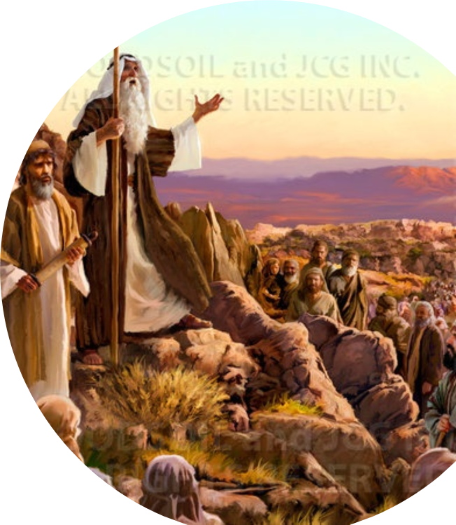
REPASO DE LA LECCIÓN # 6
“PORQUE ¿QUÉ NACIÓN GRANDE HAY…?”

Slide 37
HIMNO FINAL
# 303

Slide 38
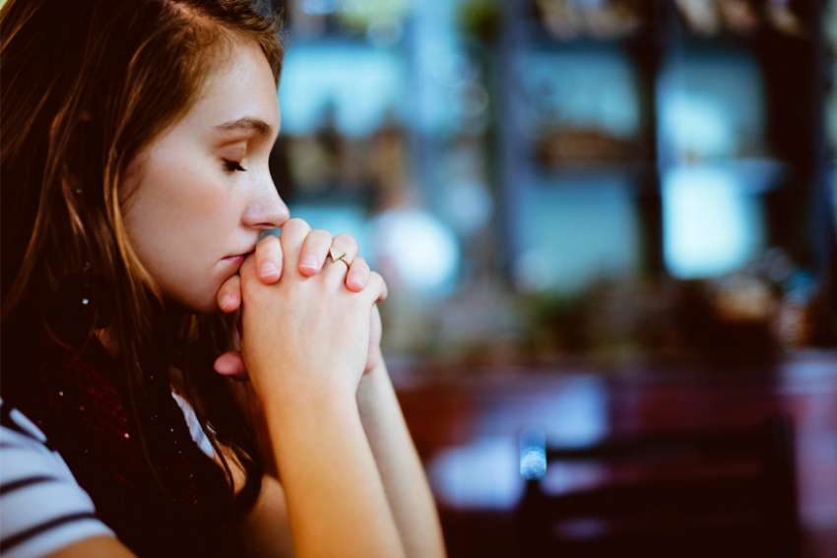
ORACIÓN FINAL
FELIZ SÁBADO

